Slide 1
Implementacja programu GRAPHPLAN do planowania akcji z wykorzystaniem programowania ograniczeń
Radosław Wojtczak
Promotor: Dr Przemysław Kobylański

Slide 2
Spis treści
Wprowadzenie
Opis algorytmu
Programowanie ograniczeń
Implementacja
Podsumowanie

Slide 3
Wprowadzenie
Plan – lista akcji, której zastosowanie do stanu początkowego powoduje jego zmianę do stanu określonego w ramach celu.
Plan optymalny – plan o minimalnej liczbie kroków satysfakcjonujący wskazany cel.

Slide 4
STRIPS
Stanford Research Institute Problem Solver (Richard Fikes, Nils Nilsson, 1971) – pierwszy automatyczny planer. Ze względu na swoją pionierskość akronimem STRIPS określono pierwszy język stosowany w planowaniu.
STRIPS
Warunki początkowe
Akcje
Cele

Slide 5
Podstawowe definicje
Stan – informacja o pojedynczym obiekcie w świecie
Warunki początkowe – zbiór stanów świata przed rozpoczęciem wykonywania czynności
Cel – oczekiwany stan świata
Akcja – działanie zmieniające przedstawiony świat w ściśle określony sposób

Slide 6
GRAPHPLAN
Językiem opisu świata jest język STRIPS
Bazuje na strukturze o nazwie graf planujący
Wykorzystuje własności częściowego porządku
Pozwala na równoległość akcji
Zawsze tworzy optymalny plan
Wykrywa niemożliwość utworzenia planu

Slide 7
Typy akcji
Akcje
Aktywne
Podtrzymujące
Akcja podtrzymująca - akcja, która przenosi stan obiektu w czasie t w sposób nienaruszony do poziomu stanów w czasie t+1
Akcja aktywa - akcja, która zmienia stan obiektu między stanami w czasie t oraz t+1

Slide 8
Efekty akcji
Efekty
Dodające
Usuwające
Efekt dodający informuje o pojawieniu się lub podtrzymaniu danej składowej świata
Efekt usuwający informuje o pozbawieniu świata danej składowej

Slide 9

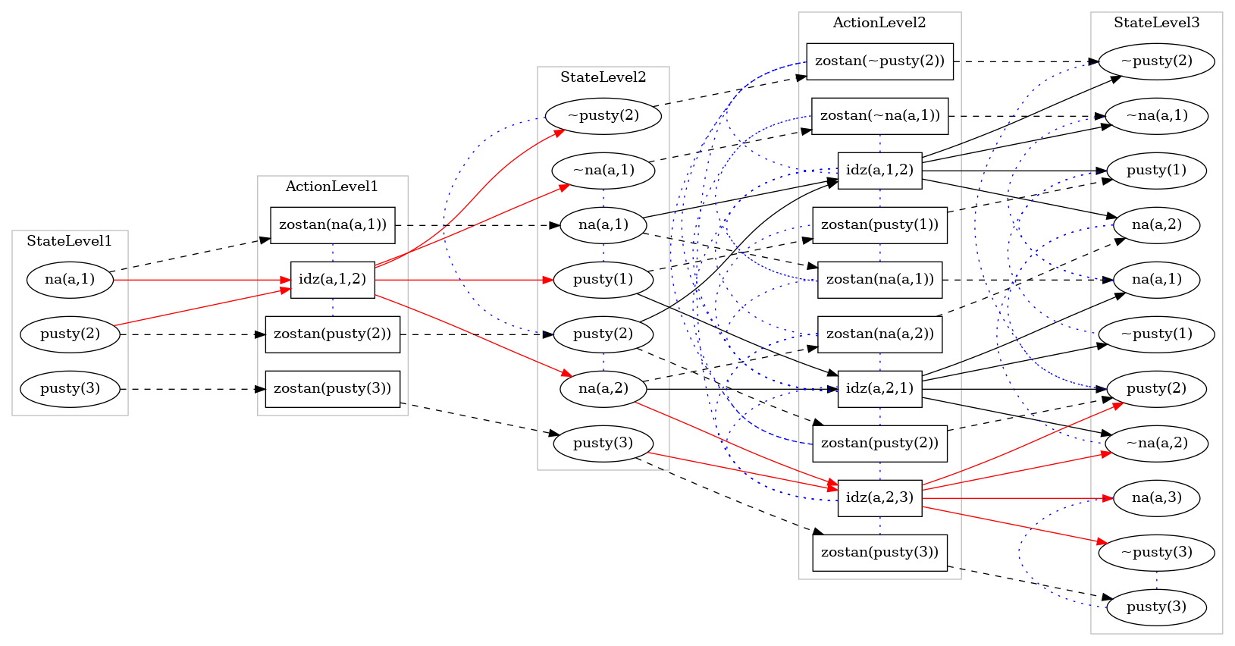

Slide 10
Ograniczenia STRIPS
Brak celów alternatywnych
Warunki początkowe muszą być prawdziwe
Brak akcji warunkowych
Brak efektów uniwersalnych

Slide 11
Relacja wzajemnego wykluczania
Ze względu na wprowadzenie pojęcia równoległości może zaistnieć sytuacja, że dwie wybrane akcje spowodują sprzeczność w świecie
Aby tego uniknąć wprowadzono relacje wzajemnego wykluczania (ang. mutually exclusive,mutex)

Slide 12
Relacja wzajemnego wykluczania dla stanów
Dwa stany są ze sobą w relacji wykluczającej w następujących przypadkach:
Negacja - przypadek, w którym jeden ze stanów jest negacją drugiego
Niespójne powstanie - wszystkie akcje z poprzedniej warstwy, które prowadzą do utworzenia ów stanów są ze sobą parami w relacji wykluczającej

Slide 13
Relacja wzajemnego wykluczania dla akcji
Dwie akcje mogą być ze sobą w relacji wzajemnie wykluczającej w trzech następujących przypadkach:
Niespójny efekt - przypadek, w którym przynajmniej jeden z elementów zbioru efektów pierwszej akcji jest negowany przez przynajmniej jeden z elementów zbioru efektów drugiej
Przeszkadzanie - przypadek, w którym jedna z akcji usuwa warunki zajścia akcji drugiej
Konkurencyjne potrzeby - przypadek, w którym warunki zajścia akcji są ze sobą w relacji wykluczającej.

Slide 14
Programowanie ograniczeń
Forma programowania deklaratywnego
Ograniczenia przedstawiają relację miedzy zmiennymi
Rozwiązaniem jest ustalenie zmiennych w taki sposób, aby wszystkie ograniczenia były spełnione
W celu rozwiązania ograniczenia stosuje się metody takie jak propagacja ograniczenia oraz wyszukiwanie lokalne.

Slide 15
Wykorzystanie
Każda akcja oraz stan zawiera w sobie indykator
Indykator jest liczbą całkowita nieujemną
Stany początkowe mają indykatory równe 1
Ze względu na relacje wzajemnego wykluczania między akcjami dochodzi do modyfikacji indykatorów w zależności, czy dane akcje (stany) mogą się pojawić w danej warstwie
Cel: Każdy element stanu końcowego musi mieć indykator równy 1

Slide 16
Implementacja
Składowe
GUI
Algorytm
Generator grafów

Slide 17
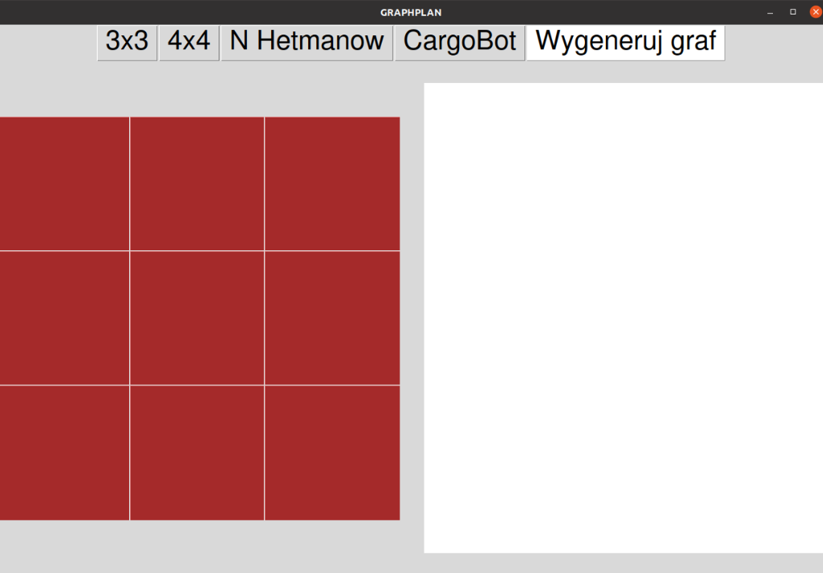
GUI

Slide 18
Algorytm
Implementacja w języku PROLOG
Informacje o stanach świata w każdym kroku przekazywane do generatora grafów w formie pliku tekstowego
Wykorzystanie wbudowanej biblioteki clpfd dostarczającej mechaniki programowania ograniczeń dla skończonych dziedzin

Slide 19
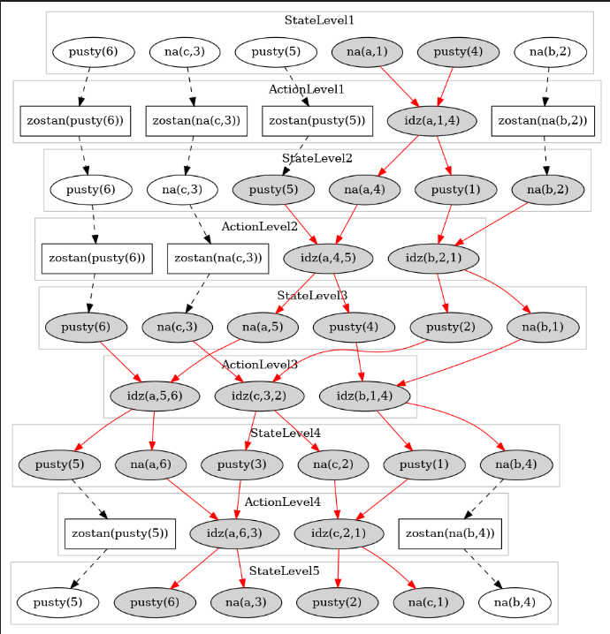
Generator grafów

Slide 20
Podsumowanie
Udało się zaimplementować algorytm wraz ze wszystkimi jego własnościami
Programowanie ograniczeń spełnia swoją rolę odnośnie propagacji ograniczeń na równoległość stanów (akcji)
Aplikacja może zostać rozwinięta o kolejne światy, w których użytkownik mógłby operować
Algorytm może zostać zmodyfikowany, między innymi dodając poszukiwanie wprzód, bądź korzystając z elementów środowiskowych

